Slide 1
Компьютерные вирусы и антивирусные программы

Slide 2
Компьютерный вирус — вид вредоносной программы, способной создавать копии самой себя и внедряться в код других программ, системные области памяти, а также распространять свои копии по разнообразным каналам связи с целью нарушения работы компьютера.
По «среде обитания» вирусы можно разделить на:
файловые вирусы;
макровирусы;
сетевые вирусы.

Slide 3
Примеры компьютерных вирусов:
Win32
WORM_DOWNAD.AD
Backdoor
Trojan
и т.д.

Slide 4
Файловые вирусы внедряются в программы и активизируются при их запуске.
Макровирусы заражают файлы документов, например текстовых документов.
Сетевые вирусы могут передавать по компьютерным сетям свой программный код и запускать его на компьютерах, подключенных к этой сети.

Slide 5
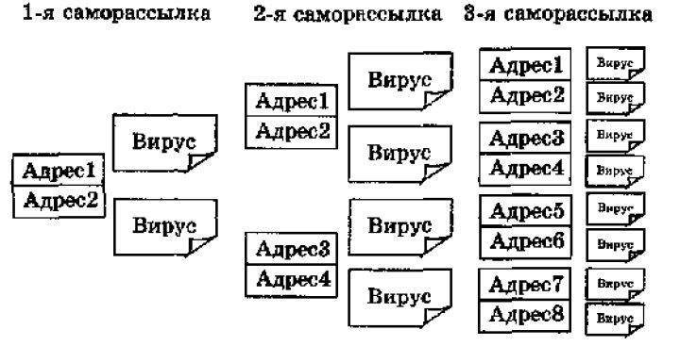
Рис.1. Лавинообразное заражение компьютеров почтовым вирусом

Slide 6
Различные вирусы выполняют различные действия:
Выводят на экран мешающие текстовые сообщения;
Создают звуковые эффекты;
Создают видеоэффекты;
Замедляют работу ЭВМ, постепенно уменьшают объем свободной оперативной памяти;
Увеличивает износ оборудования;
Вызывают отказ отдельных устройств, зависание или перезагрузку компьютера;
Имитируют повторяющиеся ошибки работы операционной системы;
Уничтожают FAT – таблицу, форматируют жесткий диск, стирают BIOS;
Осуществляют шпионаж;
Выводят из строя системы защиты информации;
Делают незаконные отчисления с каждой финансовой операции и т.д.

Slide 7
Антивирусная программа — специализированная программа для обнаружения компьютерных вирусов и вредоносных программ, восстановления заражённых такими программами файлов, а также для профилактики заражения файлов операционной системы вредоносным кодом.

Slide 8
Примеры антивирусных программ:
Eset Nod32
Dr.Web
Kaspersky
McAfee
Eset Smart Security
AVG
Avast
и т.д.

Slide 9
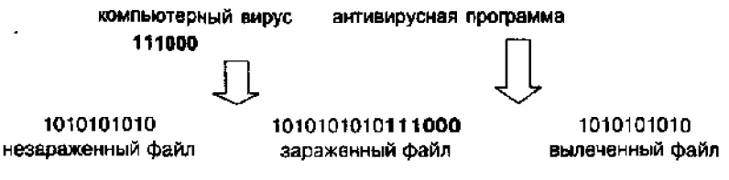
Рис.2. Процесс заражения файла вирусом
и лечения антивирусной программой

Slide 10
Признаки вирусного заражения ЭВМ:
Замедление работы некоторых программ;
Увеличение размеров файлов;
Появление не существовавших ранее “странных” файлов;
Уменьшение объема доступной оперативной памяти;
Внезапно возникающие разнообразные видео и звуковые эффекты;
Появление сбоев в работе операционной системы (в том числе зависание);
Запись информации на диски в моменты времени, когда этого не должно происходить;
Прекращение работы или неправильная работа ранее нормально функционирующих программ.

Slide 11
Практическое занятие:
Лечение флеш-накопителя от вредоносных программ с помощью антивирусной программы.

Slide 12
Домашнее задание:
1. Написать какой антивирусной программой пользуетесь дома, описать достоинства программы. Почему вы выбрали именно эту программу?
2. Творческое задание. Придумать свой компьютерный вирус. Название, принцип действия и т.д.

